Slide 1
Создание Телеграмм бота с цитатами
Бородина Екатерина Алексеевна
Лаврова Злата Александровна
Ученицы 10 «А» класса школы №2086
Руководитель: Русаков Алексей Михайлович

Slide 2
Актуальность
С увеличением количества информации необходимо запоминать всё больше и больше разнообразных данных, но иногда вспомнить дословно понравившуюся цитату бывает затруднительно. Наш проект представит решение этой проблемы. Возможно, в результате поиска не существующей цитаты, выражающей ваше мнение, вы найдёте единомышленника среди писателей.

Slide 3
Цель работы
Разработать чат бот для Telegram с поиском наиболее схожих цитат по отправленному пользователем сообщению

Slide 4
задачи
Подобрать технологии для реализации темы
Разработать прототип программного средства
Описать функциональность
Поиск перспектив развития

Slide 5
Ход работы
Определение функционала программы
Определение языка программирования и библиотек
Создание прототипа проекта
Определение перспектив развития

Slide 6
Методы исследования
Язык программирования: Python
Приложение Telegram
Библиотека pyTelegramBotAPI
Библиотека NLTK (Natural Language Toolkit) (Обработка текста сообщения)
Библиотека Pymorphy2 (приводит все слова в нужную форму)

Slide 7
Перспективы
С помощью этого проекта пользователь сможет найти любую цитату, лишь примерно зная её содержание.
Данный проект может пригодиться в различных изложениях, сочинениях и других работах, где требуются точные цитаты.

Slide 8
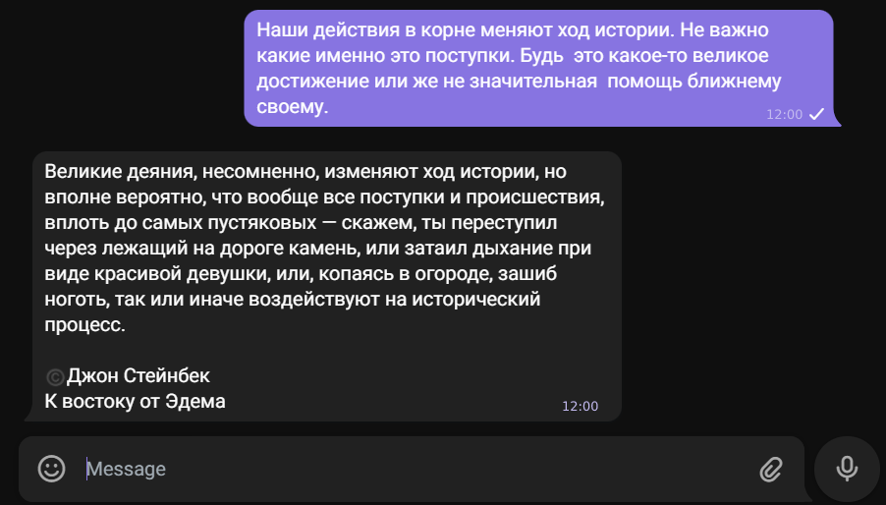
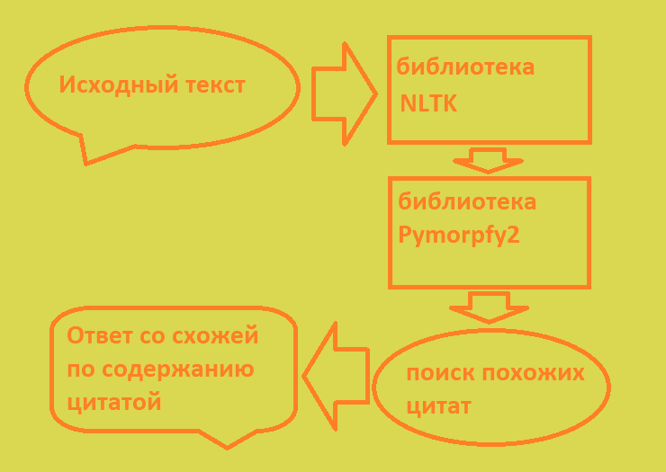
пример работы Бота
На данном слайде представлен макет результата работы нашего проекта.

Slide 9
Итоги
Подобраны технологии для создания проекта
Разработан прототип
Описан функционал программного средства
Описаны перспективы

Slide 10
Спасибо за внимание!

